Slide 1
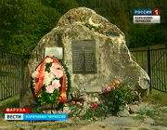
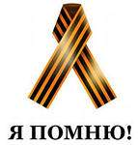
77-летию Битвы за Кавказ посвящается

Slide 2
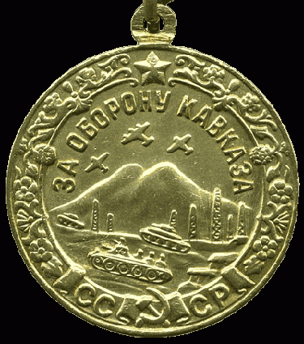
77-летию Битвы за Кавказ посвящается
1942- 1943
-одна и крупнейших битв
Великой Отечественной
войны. Край стал
ареной кровопролитных боев советских войск с гитлеровскими оккупантами.

Slide 3
Из истории
Битва за Кавказ включала в себя ряд оборонительных и наступательных операций советских войск с 25 июля 1942 г. по 9 октября 1943 г. между рекой Дон и предгорьями Большого Кавказа, делится на оборонительный (до января 1943 г.) и наступательный период. Наступление немецко-фашистских войск началось 25 июля1942 г.

Slide 4
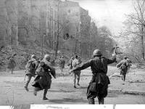
отход на Южное и Юго-Восточное направление
Был создан Северокавказский фронт (С.М. Буденный, с мая 1943 г. — генерал полковник Петров И.Е.) и Закавказский фронт (генерал И.В. Тюленев). Войска отступали к предгорьям западной части Большого Кавказа. Немецкая армия к сентябрю вышла к Новороссийску.

Slide 5
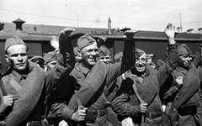
решительное сопротивление
Немецкая армия к сентябрю вышла к Новороссийску. Встретив решительное сопротивление на грозненском направлении, противник перегруппировал войска и прорвался на Нальчик, Орджоникидзе, где был остановлен.

Slide 6
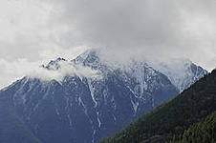
ПАРТИЗАНСКОЕ ДВИЖЕНИЕ
На территории Карачаево-Черкесии действовали партизанские отряды.
В августе 1942 г. их было 14, руководили партизанами первые секретари Карачаевска и Черкесска В.М. Романчук и Г.М. Воробьев.

Slide 7
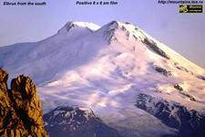
Непокорённый кавказ
Несмотря на совершенное гитлеровцами восхождение на Эльбрус и водружение на восточной вершине флага со свастикой, Кавказ так и остался
непокоренным.

Slide 8
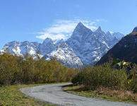
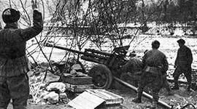
Бои за перевалы кавказа
В районе аула Хурзук советские части вели оборонительные бои. Ожесточенные сражения развернулись и на Военно-Сухумской дороге.

Slide 9
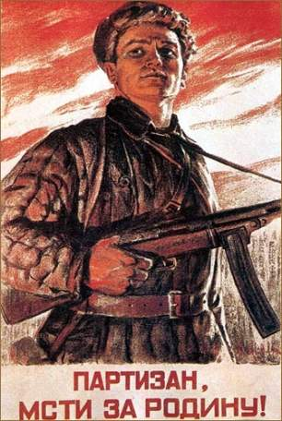
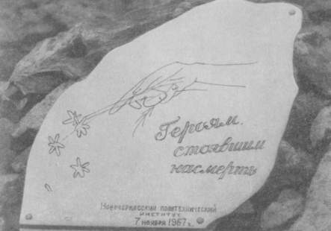
Отряд «МСИТИТЕЛЬ»
На левом берегу реки Гоначхир установлены памятники
партизанам отряда
"Мститель", сражавшимся здесь
с фашистами в августе 1942г.

Slide 10
Из истории
По данным штаба партизанского движения, партизаны провели с августа1942 г. 36 боев, уничтожив 1700 вражеских солдат. Потери партизан оцениваются в 230 чел.
В августе 1942 г. партизанский отряд „Мститель" навязал егерям из дивизии „Эдельвейс" жестокий бой на Гоначхирской поляне. Враг понес большие потери. Взорвав мосты, партизанский отряд через перевал Алибек ушел к Марухскому перевалу на соединение с частями 394-й дивизии.

Slide 11
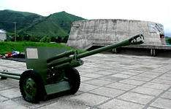
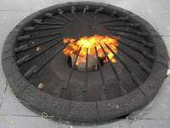
Память
Главной задачей партизан
была отрезать снабжение
гитлеровских частей,
ведущих бои на Главном
Кавказском Хребте,
от их баз снабжения.
Музей Славы
Защитникам перевалов
Кавказа

Slide 12
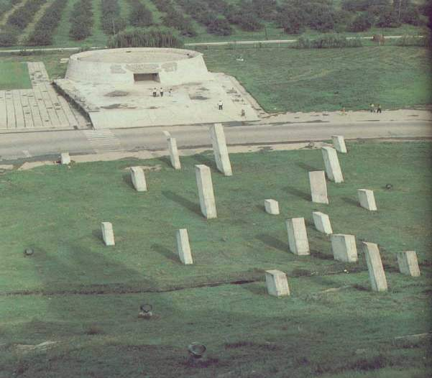
Музей-памятник защитникам перевалов Кавказа в годы Великой отечественной войны

Slide 14
Блиндаж - архыз

Slide 15
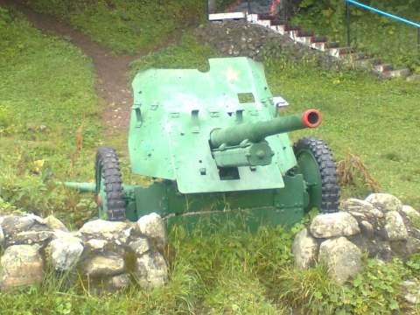

Slide 17
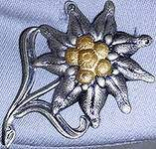
Победа над дивизией “Эдельвейс”.
В страшной схватке на ледниках были побеждены такие сильные враги, как гитлеровские альпийские стрелки — это делает еще большей славу наших бойцов.
Эмблема дивизии «Эдельвейс» —
цветок эдельвейса
на зелёном фоне

Slide 18
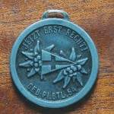
Из историии
В плане операции «Эдельвейс», подписанном Гитлером, был специальный пункт о покорении Эльбруса и установлении на нем фашистских флагов. Всех солдат, поднявшихся на вершину, которую намеревались назвать именем фюрера, наградили железными крестами. Были изготовлены специальные жетоны с контурами горы и надписью
«Пик Гитлера».

Slide 19
Из историии
Летом 1942 года Теберду оккупировали немцы. Часть больных детей - испанских пионеров и детей-евреев удалось эвакуировать. За две недели до освобождения Теберды фашисты уничтожили часть детей-евреев и медицинский персонал санаториев. Сейчас на месте трагедии стоит памятник жертвам фашизма.

Slide 20
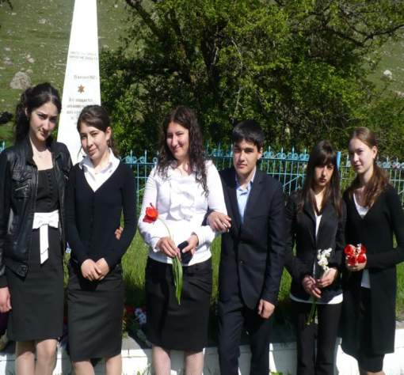
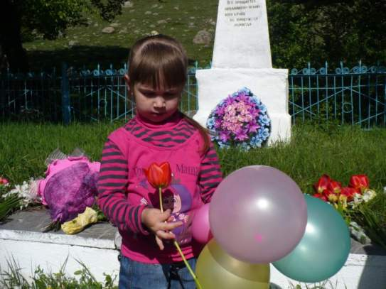
У памятника

Slide 21
Из истории
Встретив решительное сопротивление на грозненском направлении, противник перегруппировал войска и прорвался на Нальчик, Орджоникидзе, где был остановлен.
Разгром немецко-фашистских войск под Сталинградом перешел в общее наступление советских войск на Южном направлении. Зимой 1943 года часть немецких войск отошла на Тамань

Slide 22
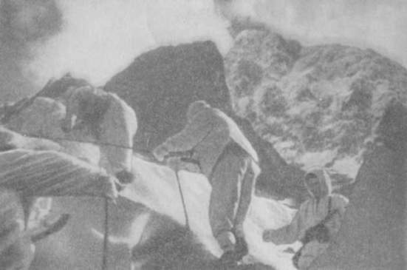
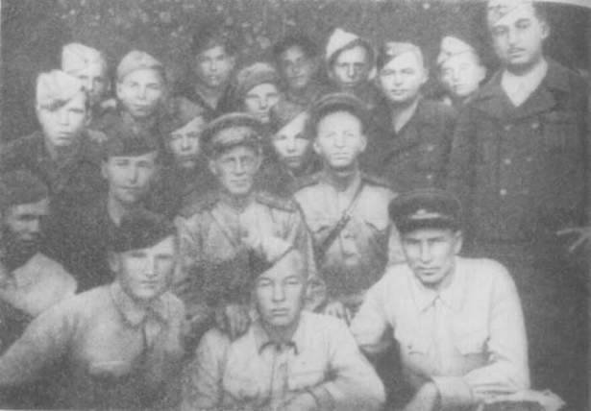
На вершину!
Группа
автоматчиков

Slide 23
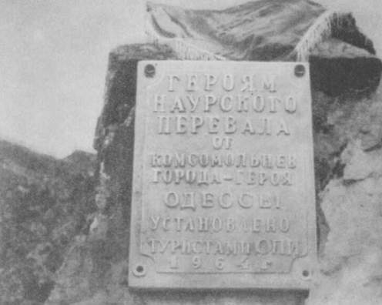
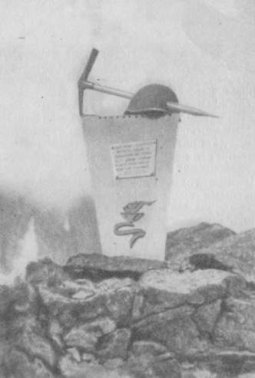
Фото- архивы Памятники
Героям Наурского
Перевала от молодёжи
Одессы и Таганрога

Slide 24
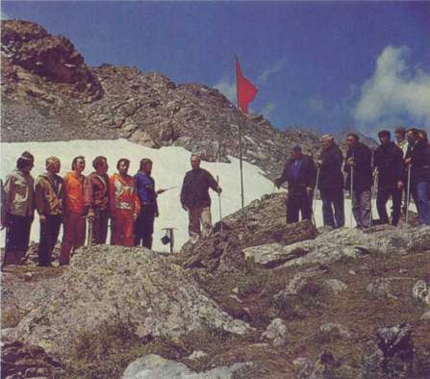
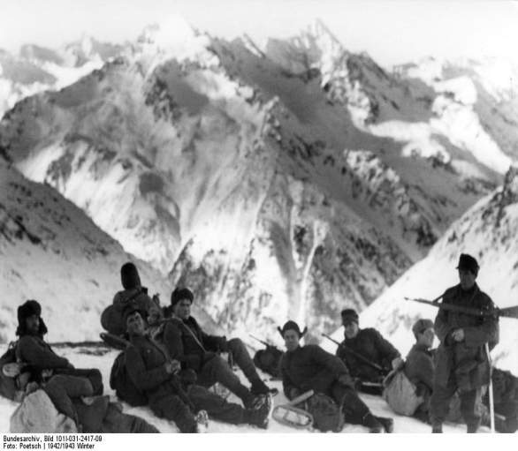
Фото- архивы
Память Привал перед боем

Slide 25
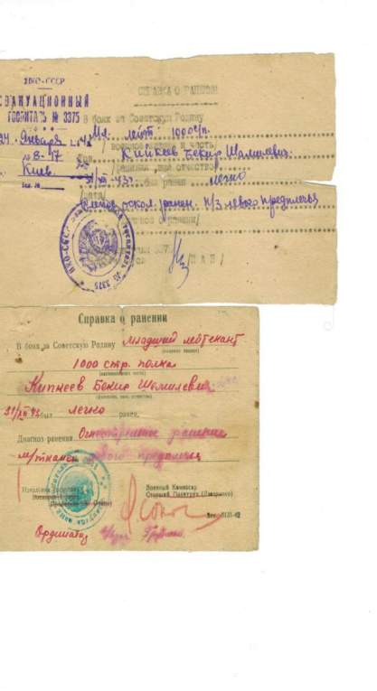
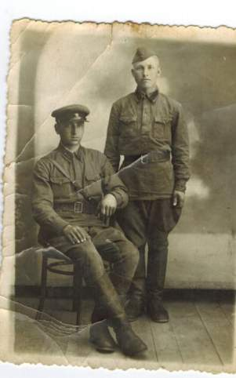
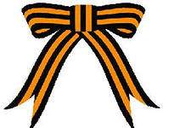
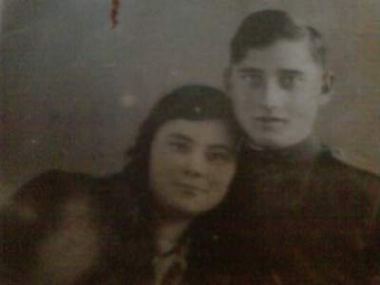
Из семейного Архива Семеновых
Разыскиваю!

Slide 26
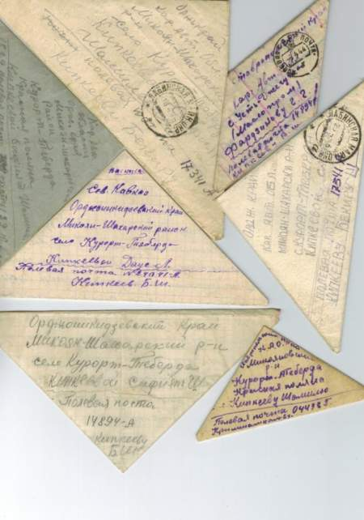
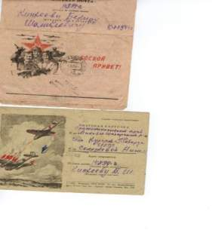
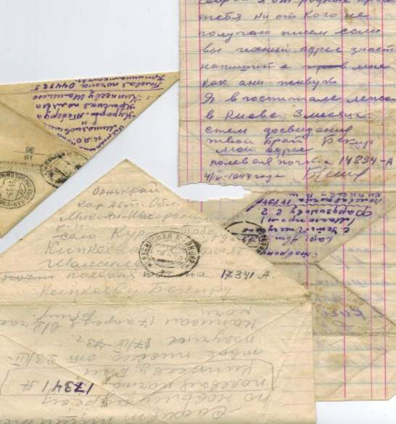
Военные «треугольнички» из семейного архива

Slide 27
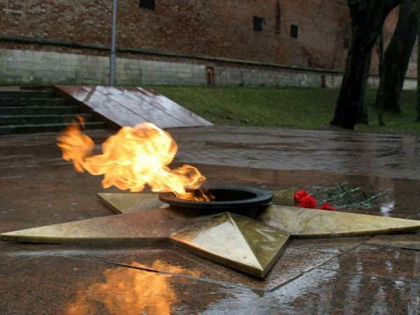
Вечная слава героям!
Пусть
не все герои, —
те,
кто погибли, —
павшим
вечная слава!
Вечная слава!

Slide 28
Более 15 тысяч воинов -рядовых бойцов, сержантов, офицеров Карачаево Черкесии награждены боевыми орденами и
медалями.
19 нашим землякам присвоено звание Героя Советского Союза. Среди них карачаевец Харун Богатырев, черкес Мурат Карданов, осетин Георгий Бутаев,украинец Сергей Белан, эстонец Иосиф
Лаар.

Slide 29
Три мужественных сына нашей республики
повторили бессмертный подвиг Александра Матросова. Это – Иосиф Лаар из г. Черкесска; Халмурза
Кумуков изногайского аула Икон - Халк; карачаевский парень Хызыр Хачиров
из а. Н. Мара,

Slide 30
Героями Российской Федерации стали 10
человек. 8 наших земляков стали полными
кавалерами орденов Славы.
Именами доблестных защитников нашей
Родины, наших земляков названы улицы,
школы по всей Карачаево-Черкесии.

Slide 31
ПАМЯТЬ
· Читайте имена на обелисках,
Героев много в этих списках.
Остановите плавный бег машин.
Остановите быстрого коня,
И поклонитесь доблести былинной,
Багряным всплеском Вечного огня!
И в заповедные минуты эти,
Без громких слов подумайте о них:
Не потому ли живы мы на свете –
Что их сегодня нет в живых?!

